Slide 1

UNIVERSIDADE DE SÃO PAULO
ESCOLA DE ENGENHARIA DE LORENA
LOQ4001 – ANÁLISE INSTRUMENTAL
CROMATOGRAFIA:
Fundamentos e aplicações
13/06/2016

Slide 2
TÉCNICAS DE ANÁLISE
Classificação das Técnicas de Análise
Métodos Eletroanalíticos
Métodos Espectrométricos
Métodos Cromatográficos
Potenciometria
Condutimetria
Cromatografia Gasosa
Cromatografia Líquida
Infravermelho
e
RMN
Absorção Atômica
e
Emissão Atômica
UV-Visível
Espectroscopia Molecular
Espectroscopia Atômica
1

Slide 3
O que é cromatografia?
Método físico-químico de separação de dois ou mais compostos (analitos) diferentes para análises qualitativas ou quantitativas.
BBBBBBBBBBB
BB CA A B C A B C A
CCCCCCCCCCC
AAAAAAAAAAA
AABCABCAB C AA BC
A A B C AB C A
Amostra
Analitos separados

Slide 4
O que é cromatografia?
A separação depende da diferença de comportamento do(s) analito(s) entre as duas fases, móvel e estacionária. A interação analito / fase móvel / fase estacionária depende das forças intermoleculares, como iônica, apolar, e efeitos de afinidade e solubilidade.

Slide 5
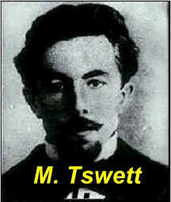
Histórico
Método desenvolvido por Mikhail Tswett (1903), que consistia na separação de pigmentos vegetais presentes em um extrato de plantas. A mistura apresentava uma única coloração inicial, mas quando passada por uma coluna esta se decompunha em várias cores diferentes.

Slide 6
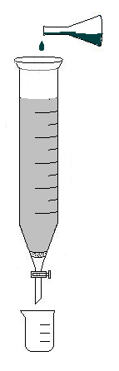
Experimento de Tswett
Amostra
Extrato vegetal
Fase Móvel
Éter de petróleo
Fase Estacionária
CaCO₃

Slide 7
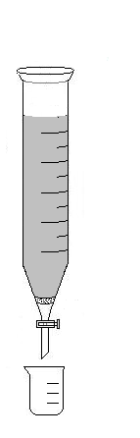
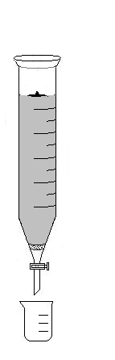
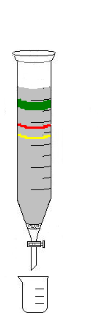
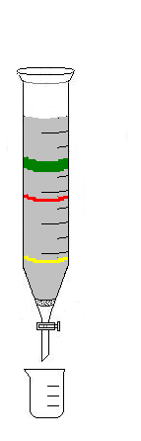
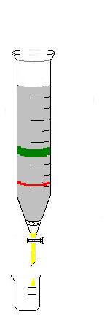
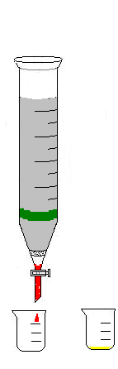
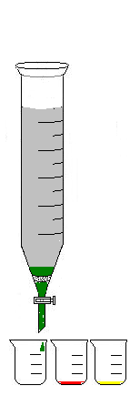
Experimento de Tswett

Slide 8
Definição
Método físico-químico de separação de misturas.
Presença de duas fases: Estacionária e móvel.
Separação devido à diferença de interação entre as substâncias e as duas fases.
Análise qualitativa e/ou quantitativa.
Notes:
8

Slide 9
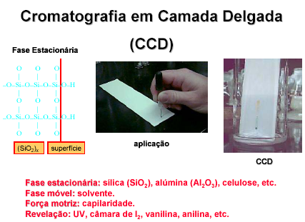

Slide 10
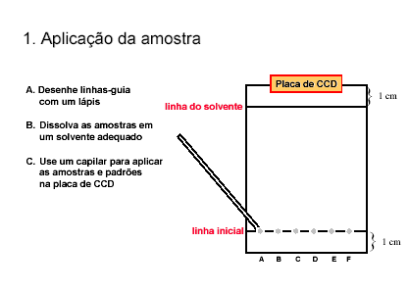

Slide 11
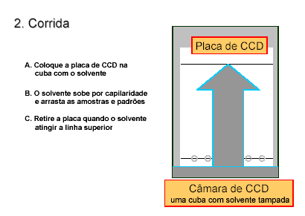

Slide 12
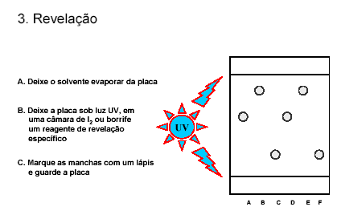

Slide 13
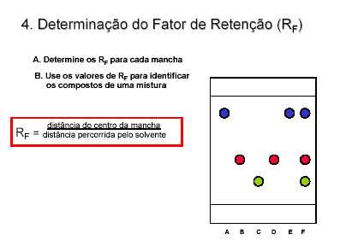

Slide 14
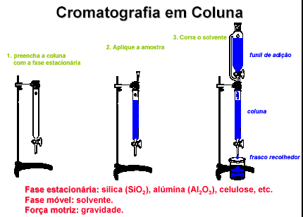

Slide 15
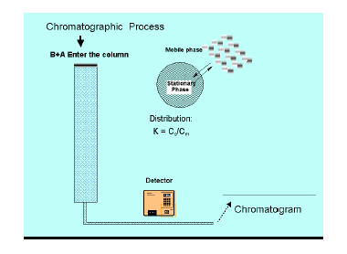

Slide 16
Comparação entre Cromatografia Líquida de Alta Eficiência e a Cromatografia Gás-Líquido
Características de ambos os métodos
  Eficientes, altamente seletivos, amplamente aplicados
  Necessitam de uma pequena quantidade de amostra
  Podem ser não destrutivos na amostra
  Prontamente adaptados à análise quantitativa
Vantagens da CLAE
  Pode separar compostos não voláteis e termicamente estáveis
  Pode ser aplicada de forma geral a íons inorgânicos
Vantagens da CG
  Equipamento simples e de baixo custo
  Rápida
  Resolução incomparável (com colunas capilares)
  Fácil de ser interfaceada a espectrômetros de massas

Slide 17
Detectores para a Cromatografia Gasosa
Tipo | Amostras a que são aplicáveis | Limite de detecção típico
Ionização em chama Condutividade térmica Captura de elétrons Espectrômetro de massas Termiônico Condutividade eletrolítica (Hall) Fotoionização Infravermelho com transformada de Fourier | Hidrocarbonetos Detector Universal Compostos halogenados Ajustável a qualquer espécie Compostos de nitrogênio e fósforo Compostos contendo halogênios, enxofre ou nitrogênio Compostos ionizáveis pela radiação UV Compostos Orgânicos | 0,2 pg s⁻¹ 500 pg mL ⁻¹ 5 fg s⁻¹ 0,25-100 pg 0,1 pg s⁻¹ (P) 1pg s⁻¹ (N) 0,5 pg s⁻¹ Cl 2 pg s⁻¹ S 4 pg s⁻¹ N 2 pg s⁻¹ C 0,2 – 40 ng

Slide 18
Desempenho de detectores para CLAE
Detector para CLAE | Disponível comercialmente | LD em Massa (típico) | Faixa Linear (décadas)
Absorbância | Sim | 10pg | 3-4
Fluorescência | Sim | 10 fg | 5
Eletroquímico | Sim | 100 pg | 4-5
Índice de refração | Sim | 1 ng | 3
Condutividade | Sim | 100 pg – 1 ng | 5
Espectrometria de massas | Sim | <1 pg | 5
FTIR | Sim | 1 μg | 3
Espalhamento de luz | Sim | 1 μg | 5
Atividade óptica | Não | 1 ng | 4
Seletivo a elementos | Não | 1 ng | 4-5
Fotoionização | Não | <1 pg | 4

Slide 19
Aplicações típicas da Cromatografia por Partição de Alta Eficiência
Campo | Misturas típicas separadas
Farmacêutico | Antibióticos, sedativos, esteróides, analgésicos
Bioquímico | Aminoácidos, proteínas, carboidratos, lipídeos
Produtos alimentícios | Adoçantes artificiais, antioxidantes, aflotoxinas, aditivos
Industrial químico | Aromáticos condensados, tensoativos, propelentes, corantes
Poluentes | Pesticidas, herbicidas, fenóis, bifenilas policloradas (PCBs)
Químico forense | Drogas, venenos, álcool no sangue, narcóticos
Médico clínico | Ácidos bílicos, metabólitos de drogas, extratos de urina, estrógenos

Slide 20
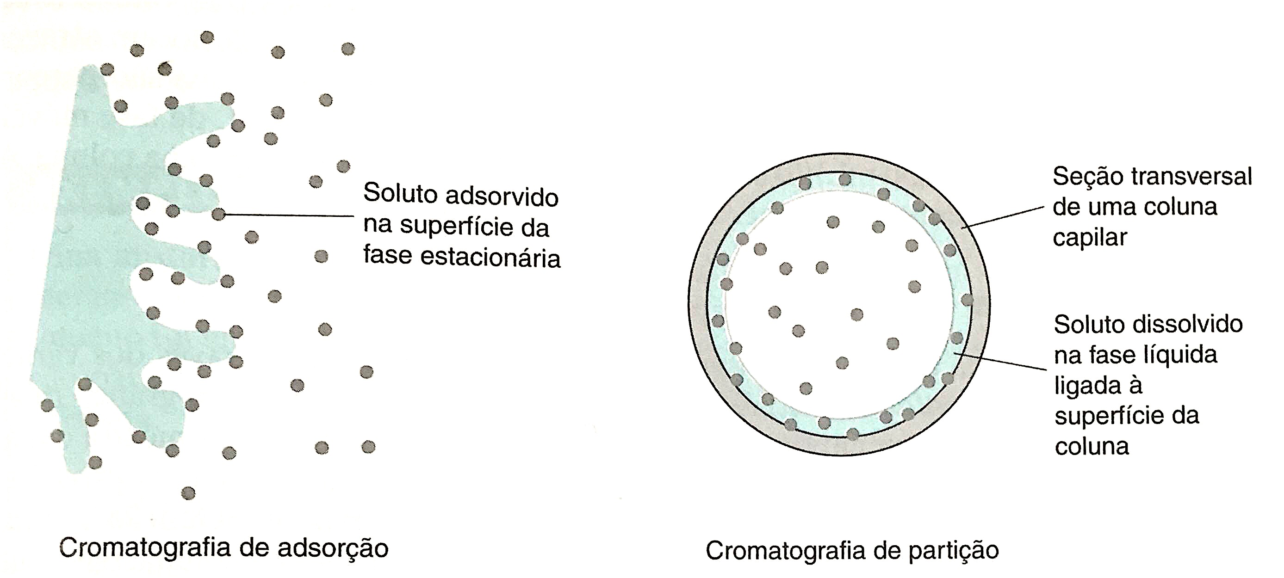
TIPOS DE SEPARAÇÃO
ADSORÇÃO
PARTIÇÃO
  O soluto é retido pela superfície da fase estacionária através de interações químicas ou físicas
  O soluto se dissolve na parte líquida que envolve a superfície do suporte sólido
9

Slide 21
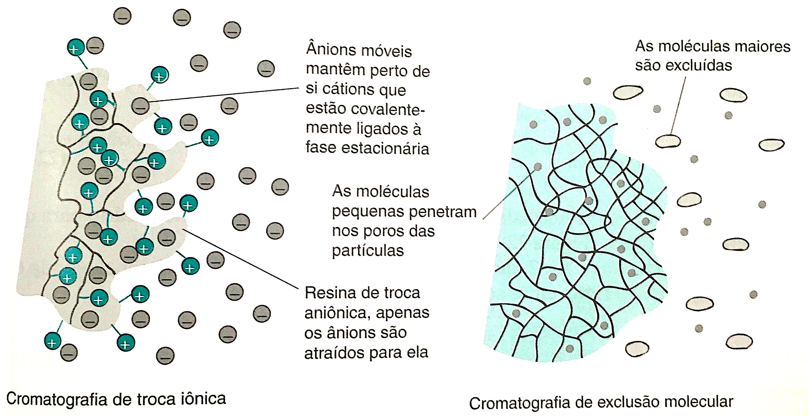
TIPOS DE SEPARAÇÃO
TROCA IÔNICA
  O íon da amostra se liga à carga fixa (grupo funcional) da fase estacionária
10

Slide 22
TIPOS DE SEPARAÇÃO
EXCLUSÃO MOLECULAR*
  Separação das moléculas pelo tamanho, com os solutos maiores passando com maior velocidade pela coluna. Não há interação entre a fase móvel e a fase estacionária
*Exclusão por tamanho ou filtração em gel ou permeação em gel
11

Slide 23
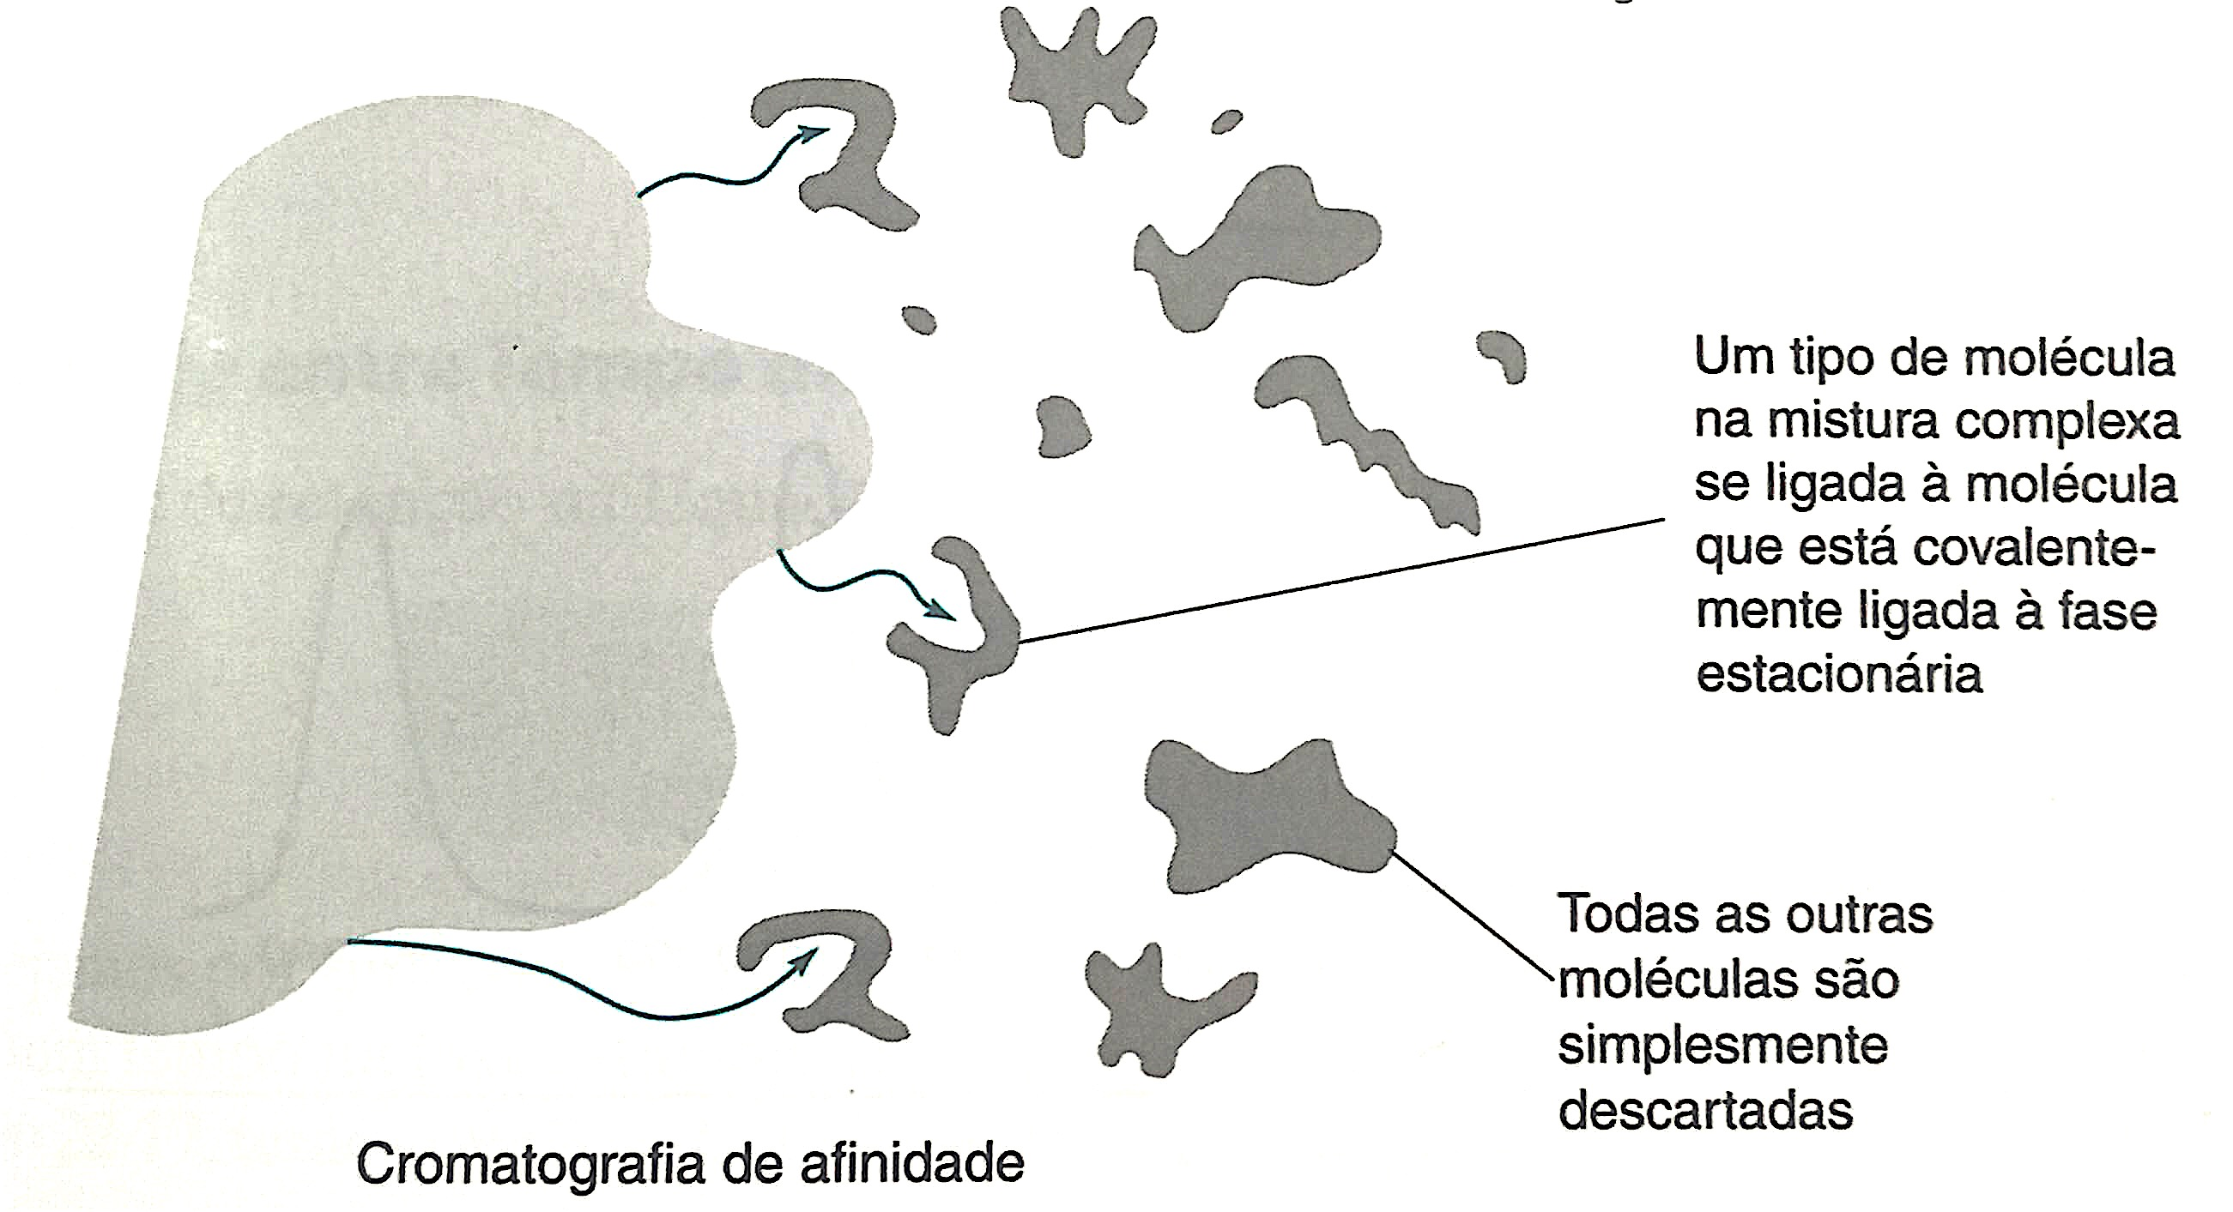
TIPOS DE SEPARAÇÃO
AFINIDADE
Tipo mais seletivo de cromatografia. Se baseia nas interações específicas entre um tipo de molécula do soluto e uma segunda molécula que se encontra covalentemente ligada à fase estacionária
12

Slide 24
Classificação dos métodos cromatográficos em coluna
Classificação geral | Método específico | Fase estacionária | Tipo de equilíbrio
Cromatografia Gasosa (CG) | Gás-líquido (CGL) Gás-sólido | Líquido adsorvido ou ligado à superfície de um sólido Sólido | Partição entre o gás e o líquido Adsorção
Cromatografia Liquida (CL) | Líquido-líquido ou partição Líquido-sólido ou adsorção Troca iônica Exclusão por tamanho Afinidade | Líquido adsorvido ou ligado à superfície de um sólido Sólido Resina trocadora de íons Líquido nos interstícios de um sólido polimérico Líquido específico para determinado grupo ligado a uma superfície sólida | Partição entre líquidos imiscíveis Adsorção Troca iônica Partição/Penetração Partição entre líquido superficial e o líquido móvel
Cromatografia Supercrítica (CS) (fase móvel é um líquido supercrítico) |  | Espécies orgânicas ligadas a uma superfície sólida | Partição entre o fluido supercrítico e a fase ligada

Slide 25
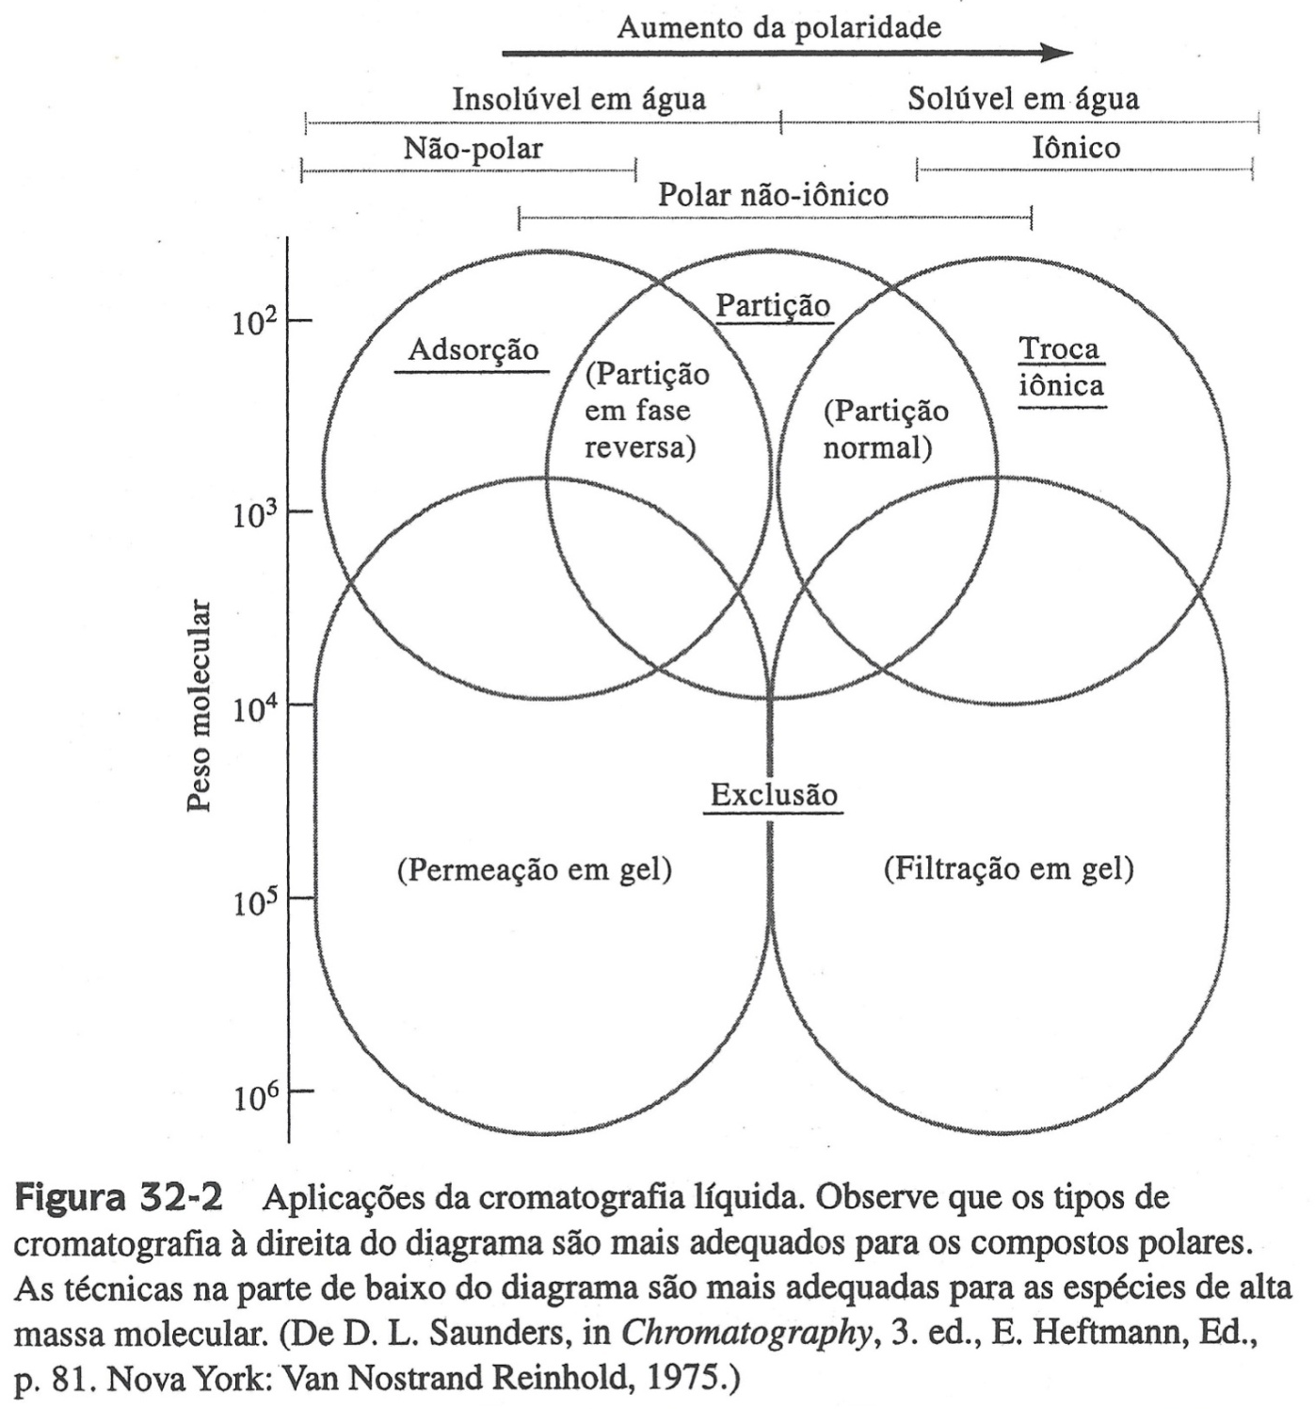
Tipos de cromatografia líquida

Slide 26
VELOCIDADE DA FASE MÓVEL
VAZÃO VOLUMÉTRICA vs. VAZÃO LINEAR
Volume de solvente que percorre a coluna por unidade de tempo
(mL/min)
Distância percorrida pelo solvente por unidade de tempo
(cm/min)
13

Slide 27
VELOCIDADE DA FASE MÓVEL
VAZÃO VOLUMÉTRICA vs. VAZÃO LINEAR
Exemplo. Experimento de cromatografia líquida
d (diâmetro interno) = 0,6 cm
r = 0,3 cm
Cada cm do comprimento da coluna:
V = π x r² x 1 cm = 0,283 mL
Se fase móvel ocupa 20% do volume da coluna:
V = 0,0565 mL
coluna
14

Slide 28
VELOCIDADE DA FASE MÓVEL
VAZÃO VOLUMÉTRICA vs. VAZÃO LINEAR
Exemplo. Experimento de cromatografia líquida
d = 0,6 cm
r = 0,3 cm
Vazão volumétrica: Por exemplo, 0,3 mL/min
Vazão linear: quantos cm da coluna são percorridos pelo solvente em 1 min
1 cm da coluna = 0,0565 mL de fase móvel
0,3 mL devem ocupar: 0,3 mL/0,565 mL.cm⁻¹ = 5,3 cm
coluna
Portanto, vazão linear = 5,3 cm/min
15

Slide 29
O CROMATOGRAMA
SOLUTOS ELUÍDOS: Analisados por vários tipos de detectores
Dispositivos que geram um sinal elétrico proporcional à quantidade eluida de um analito
CROMATOGRAMA: Gráfico da resposta do detector em função do tempo de eluição
TEMPO DE RETENÇÃO (t_{r}): Tempo necessário, a partir da injeção, para que cada componente alcance o detector
VOLUME DE RETENÇÃO (V_{r}): Volume da fase móvel necessário para eluir um determinado soluto
16

Slide 30
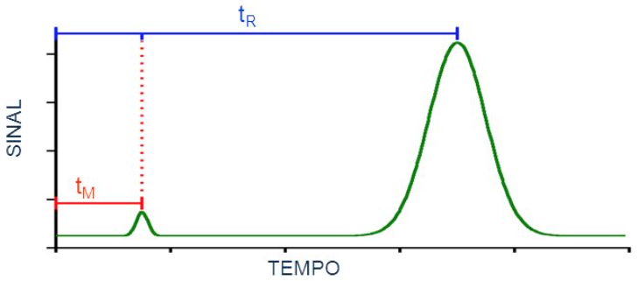
O CROMATOGRAMA
t_{m} (tempo morto): é o tempo mínimo que um composto que não interage com a fase estacionária leva para atravessar a coluna
t_{r}'
Em CG: t_{m} é o tempo necessário para que CH₄ percorra a coluna
17

Slide 31
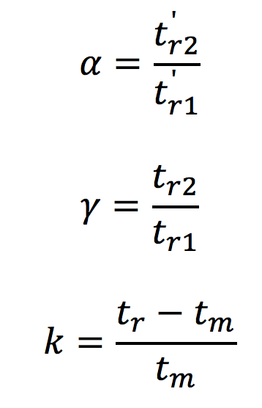
PARÂMETROS DE RETENÇÃO
TEMPO DE RETENÇÃO AJUSTADO (t_{r}’ = t_{r} - t_{m}): Tempo adicional necessário para o soluto percorrer o comprimento da coluna, além do tempo necessário para o solvente que não sofre retenção percorrer o mesmo caminho
RETENÇÃO RELATIVA (OU FATOR DE SEPARAÇÃO, α): Razão entre os tempos de retenção ajustados de dois componentes (1 e 2) em um mesmo cromatograma
Quanto maior o α, maior a separação entre os dois componentes
α > 1
18

Slide 32
PARÂMETROS DE RETENÇÃO
RETENÇÃO RELATIVA NÃO-AJUSTADA (γ): Para o componente 2, eluído depois do componente 1, é a razão entre os tempos de retenção não-ajustados
É o inverso da razão entre as velocidades com que dois componentes se deslocam
19

Slide 33
PARÂMETROS DE RETENÇÃO
FATOR DE RETENÇÃO (k): Para cada pico no cromatograma, é o tempo necessário para eluir aquele pico menos o tempo t_{m} necessário para a fase móvel passar através da coluna
◉ Quanto mais um componente é retido pela coluna, maior é o seu k
O fator de retenção leva em conta o volume para “empurrar” o componente do início da coluna até o final em relação ao solvente
20

Slide 34

PARÂMETROS DE RETENÇÃO
EXERCÍCIO
Uma mistura de benzeno, tolueno e metano foi injetada em um cromatógrafo a gás. O metano produziu um pico fino após 42 s, enquanto o benzeno necessitou de 251 s e o tolueno foi eluído em 333 s. Determine o tempo de retenção ajustado (t_{r}’) e o fator de retenção (k) para cada soluto. Determine também a retenção relativa não-ajustada (γ).
21

Slide 35
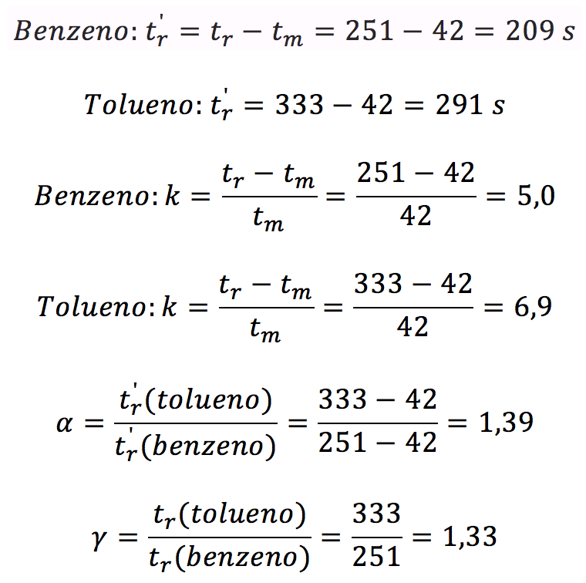
PARÂMETROS DE RETENÇÃO
RESOLUÇÃO
Os tempos de retenção ajustados são:
Os fatores de retenção são:
A retenção relativa (α) e a retenção não-ajustada (γ) são:
22

Slide 36
TEMPO DE RETENÇÃO vs. COEFICIENTE DE PARTIÇÃO
◉ O fator de retenção k é equivalente a:
tempo de permanência do soluto na fase estacionária
k =
tempo de permanência do soluto na fase móvel
tempo de permanência do soluto na fase estacionária
número de mols do soluto na fase estacionária
k =
=
tempo de permanência do soluto na fase móvel
número de mols do soluto na fase móvel
c_{e}V_{e}
k =
coeficiente de partição = K
c_{m}V_{m}
Onde: c_{e} é a concentração do soluto na fase estacionária, V_{e} é o volume da fase estacionária, c_{m} é a concentração do soluto na fase móvel, V_{m} é o volume da fase móvel
23

Slide 37
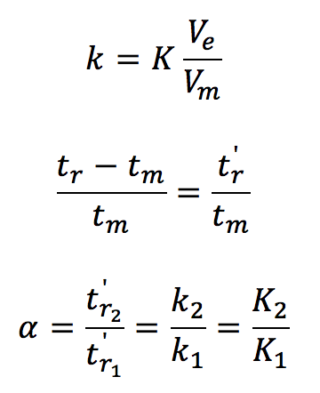
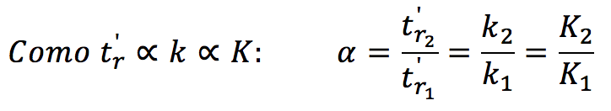
TEMPO DE RETENÇÃO vs. COEFICIENTE DE PARTIÇÃO
◉ Relação entre o tempo de retenção e o coeficiente de partição:
Equação relaciona o tempo de retenção ao coeficiente de partição e aos volumes das fases estacionária e móvel
“A retenção relativa entre dois solutos é proporcional à razão entre seus coeficientes de partição”
retenção relativa
24
Notes:
Quanto maior a razão entre os coeficientes de partição correspondentes às fases móvel e estacionária, maior será a separação entre os dois componentes de uma mistura.

Slide 38
TEMPO DE RETENÇÃO vs. COEFICIENTE DE PARTIÇÃO
EXERCÍCIO
No exercício anterior, o metano produziu um pico fino depois de 42 s, enquanto o benzeno precisou de 251 s. A coluna cromatográfica capilar tem um diâmetro interno de 250 μm e é recoberta internamente com uma camada de fase estacionária de 1 μm de espessura. Estime o coeficiente de partição (K = c_{e}/c_{m}) do benzeno entre as fases estacionária e móvel e estabeleça que fração do tempo o benzeno permanece na fase móvel.
parede da coluna (diâmetro interno = 250 μm
camada da fase estacionária com 1 μm de espessura
r = 248 μm
raio da cavidade oca: 124 μm
raio até o meio da fase estacionária: 124,5 μm
25

Slide 39
TEMPO DE RETENÇÃO vs. COEFICIENTE DE PARTIÇÃO
EXERCÍCIO
Estime o coeficiente de partição (K = c_{e}/c_{m}) do benzeno entre as fases estacionária e móvel e estabeleça que fração do tempo o benzeno permanece na fase móvel.
parede da coluna (diâmetro interno = 250 μm
camada da fase estacionária com 1 μm de espessura
r = 248 μm
raio da cavidade oca: 124 μm
raio até o meio da fase estacionária: 124,5 μm
tempo na fase estacionária
k =
tempo na fase móvel
26

Slide 40
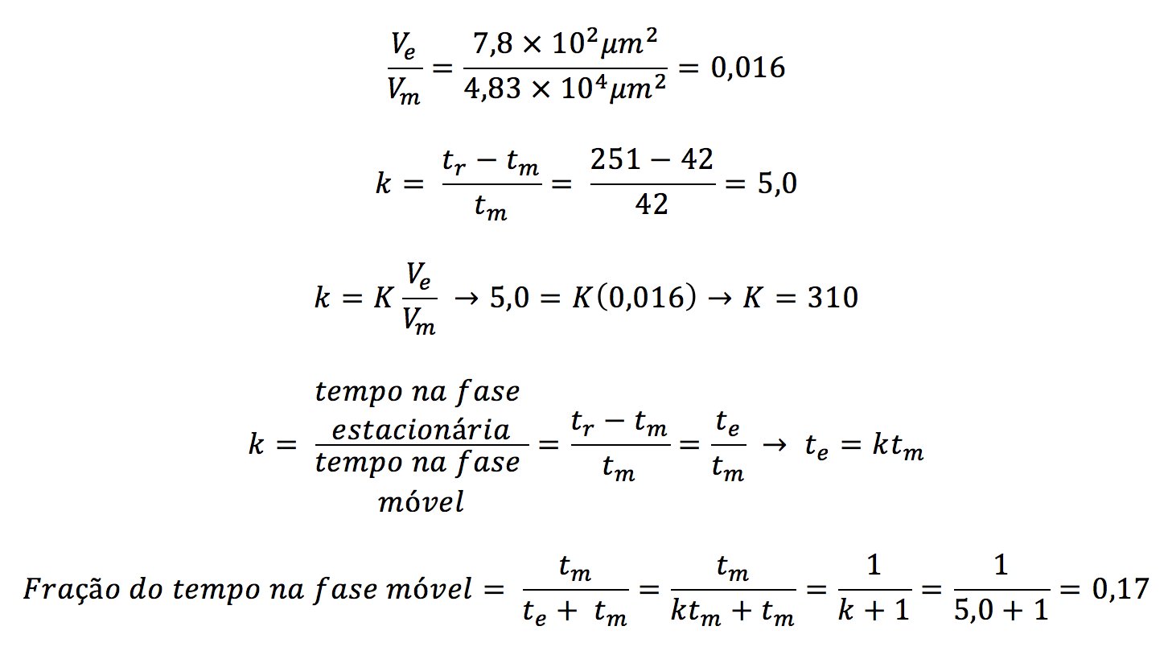
TEMPO DE RETENÇÃO vs. COEFICIENTE DE PARTIÇÃO
RESOLUÇÃO
Calcular: coeficiente de partição e fração do tempo de permanência do benzeno na fase móvel
raio da cavidade oca: 124 μm = r₁
raio até o meio da fase estacionária: 124,5 μm = r₂
Área transversal da coluna = πr₁² = 4,83 x 10⁴ μm²
Área transversal do revestimento = 2πr₂ x espessura = 7,8 x 10² μm²
coeficiente de
partição
Os volumes relativos das fases são proporcionais às áreas transversais relativas das fases:
27

Slide 41
TEMPO DE RETENÇÃO vs. COEFICIENTE DE PARTIÇÃO
RESOLUÇÃO
Calcular: coeficiente de partição e fração do tempo de permanência do benzeno na fase móvel
◉ Cálculo do tempo de permanência do benzeno na fase móvel:
Resposta = 0,17 s
28

Slide 42
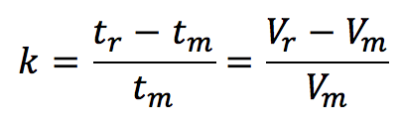

PARÂMETROS DE RETENÇÃO
VOLUME DE RETENÇÃO (V_{r}): É o volume de fase móvel necessário para eluir um determinado soluto da coluna.
O volume é proporcional ao tempo, portanto, qualquer razão de tempos pode ser escrita como sendo a razão correspondente de volumes.
Se Vm é o volume de eluição para um componente não retido, temos que:
volume de retenção para o soluto
μ_{V} é a vazão volumétrica (volume por unidade de tempo) da fase móvel
VOLUME DE RETENÇÃO:
29

Slide 43
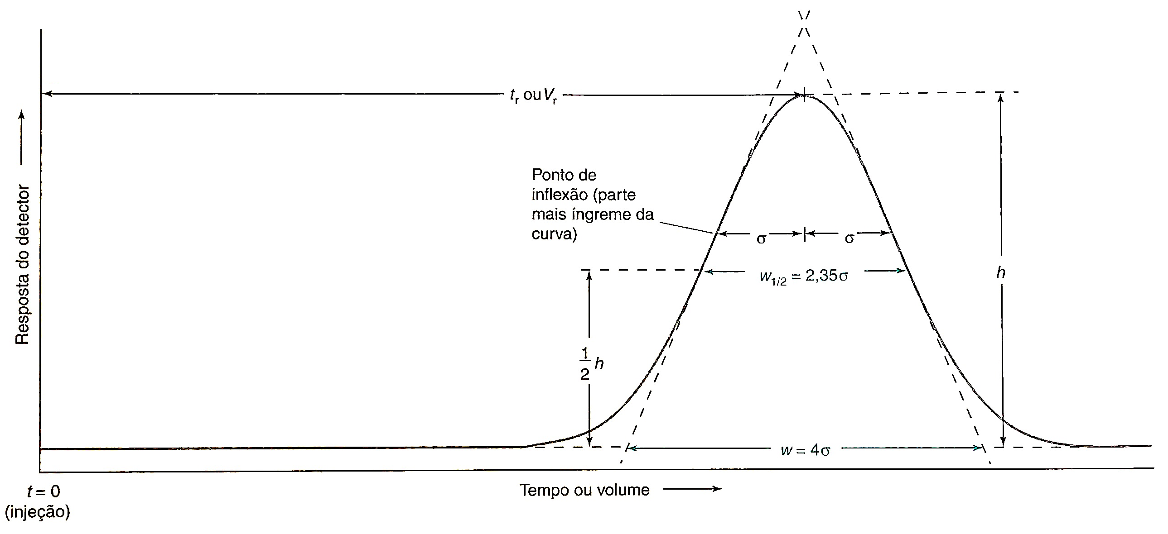
EFICIÊNCIA DE SEPARAÇÃO
DIFERENÇA ENTRE OS
TEMPOS DE ELUIÇÃO
ALARGAMENTO DOS
PICOS
RESOLUÇÃ0
dispersão do soluto:
distribuição gaussiana
com desvio-padrão σ
⬆ tempo na coluna = ⬆ σ
30

Slide 44
EFICIÊNCIA DE SEPARAÇÃO
◉ Medidas da largura da banda:
Largura w_{1/2}: medida na altura igual a metade da altura do pico
Valores encontrados usando cálculos apropriados para desvios-padrão
Largura w: largura na linha base entre as tangentes traçadas a partir das partes mais íngremes do pico
31

Slide 45
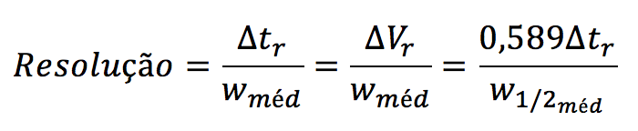
RESOLUÇÃO
◉ A resolução de um pico em relação a outro pico é definida por:
em que Δt_{r} ou ΔV_{r} é a separação entre os picos (em unidade de tempo ou volume) e w_{méd} é a largura média dos dois picos na unidade correspondente (medidas na base). Também é possível fazer o cálculo da resolução usando o valor de w_{1/2méd} (largura do pico gaussiano a meia altura).
Para análise quantitativa, é altamente desejável uma resolução maior que 1,5
32

Slide 46
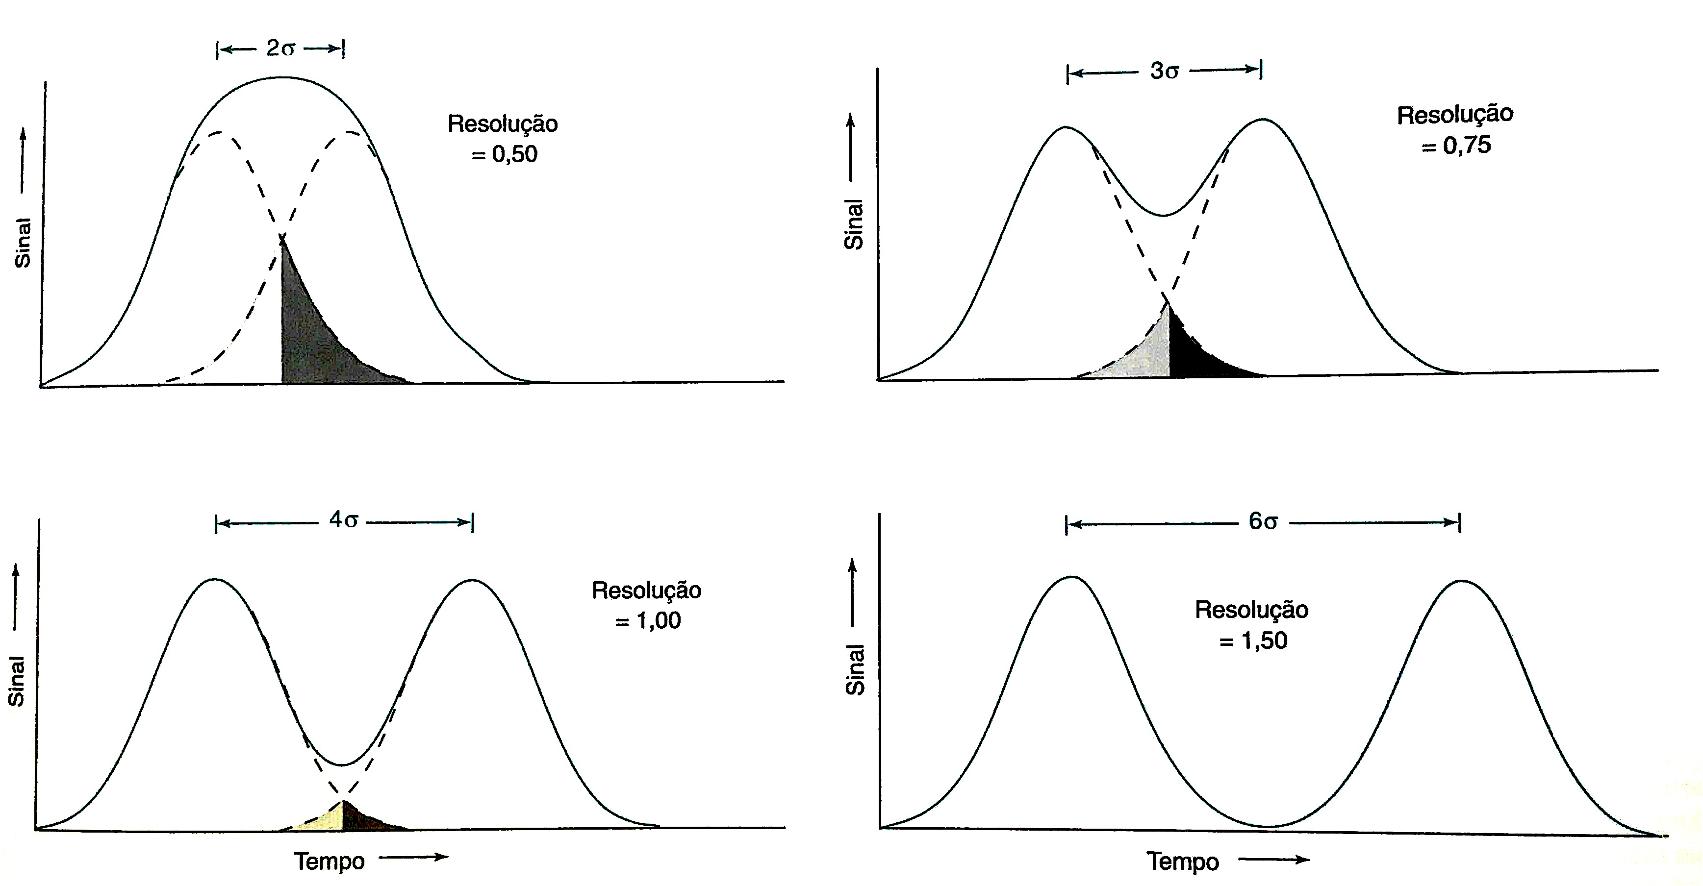
RESOLUÇÃO
◉ Sobreposição de dois picos com diferentes graus de resolução:
33

Slide 47
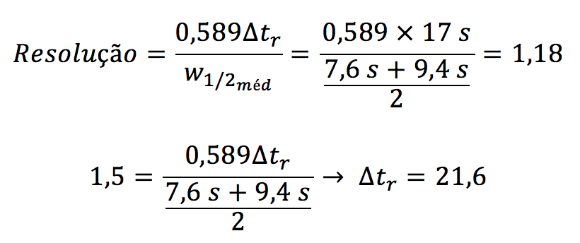
RESOLUÇÃO
EXERCÍCIO
Um pico, com um tempo de retenção de 407 s, tem uma largura a meia altura de 7,6 s. Um pico vizinho é eluído 17 s mais tarde com w_{1/2} = 9,4 s. (a) Determine a resolução para estes dois componentes. (b) Que diferença de tempo de retenção é necessária para uma resolução adequada de 1,5 s?
(a)
(b)
34

Slide 48
CROMATOGRAFIA GASOSA
DEFINIÇÃO: Técnica de separação, em que substâncias capazes de se volatilizarem, percolam* em uma corrente de gás através da fase estacionária.
Dependendo da natureza da fase estacionária, a cromatografia gasosa pode ser dividida em 2 grupos:
Cromatografia
gás-líquido (GLC)
Cromatografia
gás-sólido (GSC)
Fase Estacionária Líquida: no mecanismo de separação ocorre fenômeno de ABSORÇÃO
Fase Estacionária Sólida: no mecanismo de separação ocorre fenômeno de ADSORÇÃO
*Percolar: passar através de um meio para filtrá-lo ou extrair substâncias.
35

Slide 49
CROMATOGRAFIA GASOSA
O QUE ANALISAR?
  - Compostos voláteis de pontos de ebulição de até 350 ºC e massas moleculares menores que 500 g.mol⁻¹
  - Compostos que possam produzir derivados voláteis
  - Compostos termicamente estáveis na condições de trabalho
ALGUMAS APLICAÇÕES
  Indústria petroquímica, alimentos e bebidas, biocidas, medicamentos, meio ambiente...
36

Slide 50
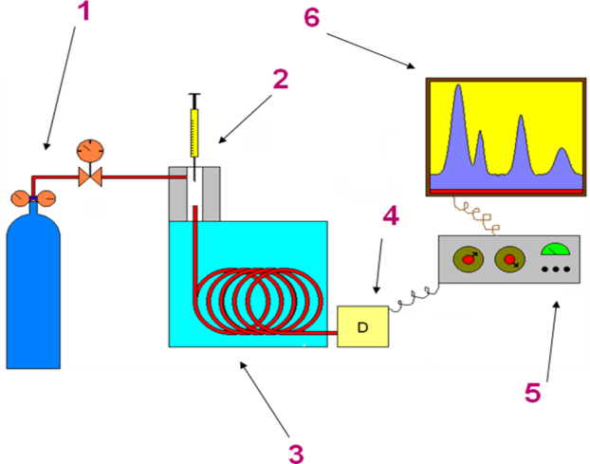
CROMATOGRAFIA GASOSA
◉ CROMATÓGRAFO A GÁS:
(controle de temperatura)
  1- Cilindro contendo gás de arraste (hidrogênio, hélio, argônio ou nitrogênio), com fluxo controlado e regulador de pressão
  2- Sistema de injeção de amostra
  3- Coluna cromatográfica
    4- Detectores (condutividade térmica (DCT), ionização de chama (DCI), captura de elétrons (DCE))
  5- Registrador
  6- Computador
37

Slide 51
CROMATOGRAFIA GASOSA
◉ GASES
Gás de Arraste: Gás pressurizado, utilizado para o transporte da amostra através do sistema cromatógrafico
Gases do Detector: Gases utilizados no funcionamento específico de cada detector
◉ INJETOR
Introduz a amostra no gás de arraste com mínima alteração das propriedades do gás de arraste ou da amostra
◉ COLUNA
É responsável pela separação dos componentes da amostra
◉ DETECTOR
Reconhece e responde aos componentes da amostra conforme sua eluição da coluna
◉ AQUISIÇÃO DE DADOS
Converte o sinal do detector em um cromatograma que permite a determinação manual ou automática, a identificação e a quantificação dos componentes da amostra
38

Slide 52
CROMATOGRAFIA GASOSA
◉ GÁS DE ARRASTE
  FASE MÓVEL EM CG: NÃO interage com a amostra – apenas a carrega através da coluna.
  Assim é usualmente referida como gás de arraste.
REQUISITOS
INERTE
PURO
  Não deve reagir com a amostra, fase estacionária ou superfícies do instrumento
  Deve ser isento de impurezas que possam degradar a fase estacionária
39

Slide 53
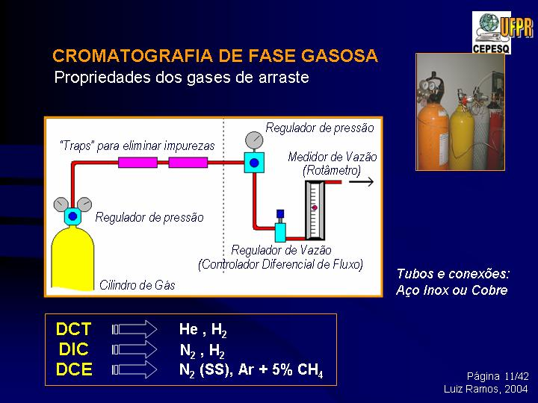
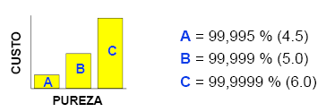
CROMATOGRAFIA GASOSA
◉ FILTROS DOS GASES DE ARRASTE
UMIDADE | Peneira molecular: remove vapor de água
CARVÃO | Carvão ativo: remove contaminantes orgânicos
OXIGÊNIO | Catalisador: remove oxigênio e vapor de água
Gases de altíssima pureza podem ser muito caros
40

Slide 54
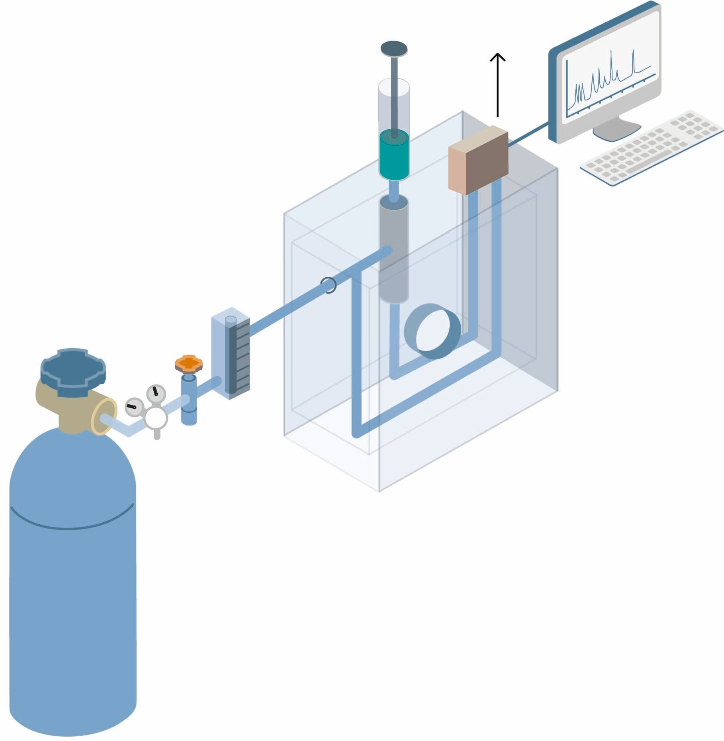
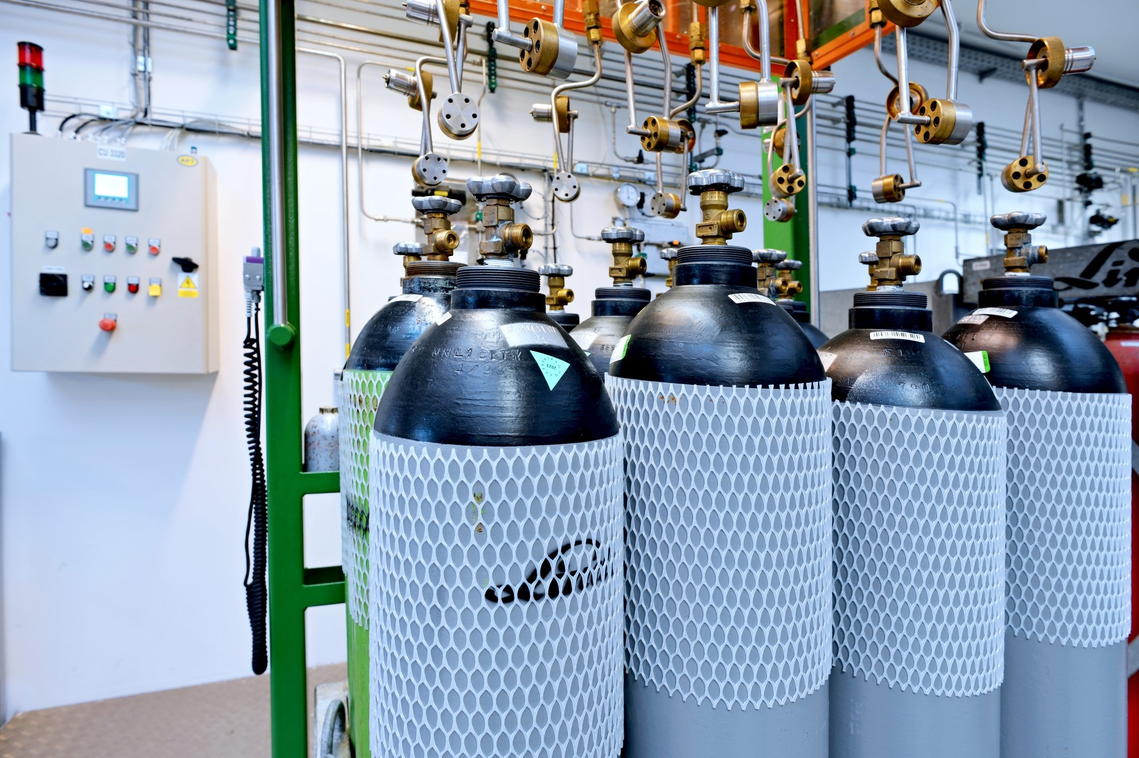
CROMATOGRAFIA GASOSA
◉ DETECTORES COMPATÍVEIS COM OS GASES DE ARRASTE
  Cada detector demanda um gás de arraste específico para melhor funcionamento
Detector de condutividade térmica | He, H₂
Detector de ionização de chama | N₂, H₂
Detector de captura de elétrons | N₂, Ar + 5% CH₄
41

Slide 55
CROMATOGRAFIA GASOSA
◉ DISPOSITIVOS DE INJEÇÃO DE AMOSTRAS
- Também chamados de injetores ou vaporizadores
- Devem prover meior de introdução INSTANTÂNEA da amostra na coluna cromatográfica
42

Slide 56
CROMATOGRAFIA GASOSA
◉ PARÂMETROS DE INJEÇÃO DE AMOSTRAS
TEMPERATURA DO INJETOR: Deve ser suficientemente elevada para que a amostra vaporize-se imediatamente, mas sem decomposição
Regra Geral:
T_{inj} = 50 °C acima da temperatura de ebulição do componente menos volátil
VOLUME INJETADO: Depende do tipo de coluna e do estado físico da amostra
Os sólidos são convencionalmente dissolvidos em um solvente adequado e a solução é injetada
43

Slide 57
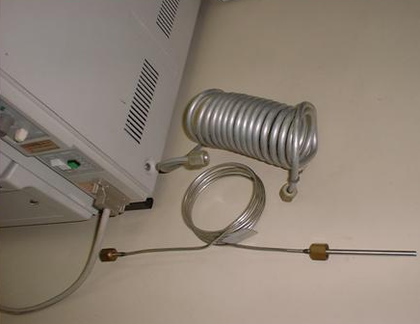
CROMATOGRAFIA GASOSA
◉ COLUNAS CROMATOGRÁFICAS
Colunas empacotadas
44

Slide 58
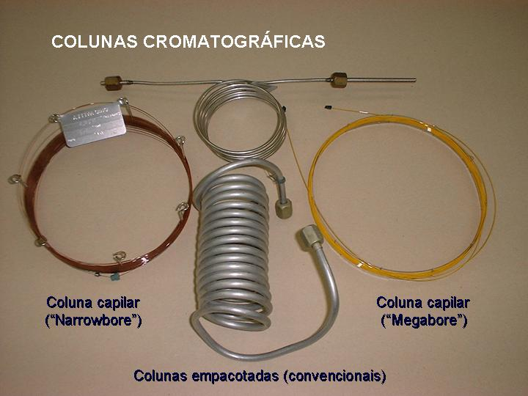
CROMATOGRAFIA GASOSA
45

Slide 59
CROMATOGRAFIA GASOSA
COLUNA EMPACOTADA
      Simples preparação e uso, tecnologia clássica, grande número de fases líquidas, capacidade alta e longa durabilidade, usada para análise de gases com DCT
VANTAGENS
      Análises relativamente demoradas, baixa resolução para amostras complexas
DESVANTAGENS
46

Slide 60
CROMATOGRAFIA GASOSA
◉ CONTROLE DA TEMPERATURA DA COLUNA
Essencial para a obtenção de boa separação (resolução) em CG
Além da interação da FE, o tempo que um analito demora para percorrer a coluna depende de sua pressão de vapor (p⁰)
47

Slide 61
CROMATOGRAFIA GASOSA
◉ CONTROLE DA TEMPERATURA DA COLUNA
Essencial para a obtenção de boa separação (resolução) em CG
Além da interação da FE, o tempo que um analito demora para percorrer a coluna depende de sua pressão de vapor (p⁰)
Analito elui mais rapidamente (menor retenção)
48

Slide 62
CROMATOGRAFIA GASOSA
◉ FORNO DA COLUNA
IDEALMENTE
- Ampla faixa de temperatura de uso: Pelo menos de T_{amb} até 400 ºC. Sistemas criogênicos (T < T_{amb}) podem ser necessários em casos especiais
- Temperatura independente dos demais módulos: Não deve ser afetado pela temperatura do injetor e detector
- Temperatura uniforme em seu interior: Sistemas de ventilação interna muito eficientes para manter a temperatura homogênea em todo forno
49

Slide 63
CROMATOGRAFIA GASOSA
◉ FORNO DA COLUNA
IDEALMENTE
- Fácil acesso à coluna: A operação de troca de coluna pode ser freqüente
- Aquecimento e resfriamento rápido: Importante tanto em análises de rotina quanto durante o desenvolvimento de metodologias analíticas novas
- Temperatura estável e reprodutível: A temperatura deve ser mantida com precisão e exatidão de ± 0,1 ºC
50

Slide 64
CROMATOGRAFIA GASOSA
◉ PROGRAMAÇÃO LINEAR DE TEMPERATURA
POR EXEMPLO.
Caso de misturas complexas (constituintes com volatilidades muito diferentes) separadas ISOTERMICAMENTE:
51

Slide 65
CROMATOGRAFIA GASOSA
◉ PROGRAMAÇÃO LINEAR DE TEMPERATURA
As faixas de temperatura em função do tempo são programadas de acordo com a composição do analito
52

Slide 66
CROMATOGRAFIA GASOSA
◉ DETECTORES
Dispositivos que examinam continuamente o material eluído, gerando um sinal-resposta no momento da passagem de substâncias diferentes do gás de arraste
53

Slide 67
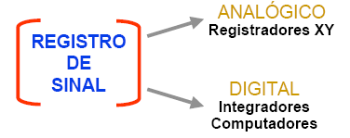
CROMATOGRAFIA GASOSA
◉ DETECTORES MAIS COMUNS EM CG
- Detector por Condutividade Térmica (DCT ou TCD): Variação da condutividade térmica do gás de arraste
- Detector por Ionização de Chama (DIC ou FID): Íons gerados durante a queima dos eluatos em uma chama de H₂ + ar
- Detector por Captura de Elétrons (DCE ou ECD): Supressão de corrente causada pela absorção de elétrons por eluatos altamente eletrofílicos
54

Slide 68
CROMATOGRAFIA GASOSA
◉ FASES ESTACIONÁRIAS
LÍQUIDOS: Depositados sobre a superfície de sólidos porosos inertes (colunas empacotadas) ou de tubos finos de materiais inertes (colunas capilares)
SÓLIDOS: Colunas recheadas com material finamente granulado (empacotadas) ou depositado sobre a superfície interna no tubo (capilar)
Para minimizar a perda da FE líquida
por volatilização, normalmente ela é:
55

Slide 69
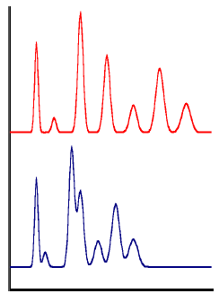
CROMATOGRAFIA GASOSA
◉ FASE ESTACIONÁRIA IDEAL:
Deve interagir diferencialmente com os componentes da amostra
Deve ter características tanto quanto possível próximas das dos solutos a serem separados (polar, apolar, aromático...)
FE seletiva:
Separação adequada dos
constituintes da amostra
FE pouco seletiva:
Má resolução mesmo com
coluna de boa eficiência
56

Slide 70
CROMATOGRAFIA GASOSA
◉ FASE ESTACIONÁRIA:
IDEALMENTE
- AMPLA FAIXA DE TEMPERATURAS DE USO: Maior flexibilidade na otimização da separação
- BOA ESTABILIDADE QUÍMICA E TÉRMICA: Maior durabilidade da coluna, não reage com componentes da amostra
- POUCA VISCOSIDADE: Colunas mais eficientes (menor resistência à transferência do analito entre fases)
- DISPONÍVEL EM ELEVADO GRAU DE PUREZA: Colunas reprodutíveis; ausência de picos “fantasma” nos cromatogramas
57

Slide 71
CROMATOGRAFIA GASOSA
◉ FASE ESTACIONÁRIA:
Dependendo da natureza da fase estacionária, a cromatografia gasosa pode ser dividida em 2 grupos:
Cromatografia
gás-líquido (GLC)
Cromatografia
gás-sólido (GSC)
Fase Estacionária Líquida: no mecanismo de separação ocorre fenômeno de ABSORÇÃO
Fase Estacionária Sólida: no mecanismo de separação ocorre fenômeno de ADSORÇÃO
Ex. poliglicóis, parafinas, poliésteres,
Silicones (polisiloxanas)…
Ex. polímeros porosos (copolímero estireno-divinilbenzeno…) e sólidos inorgânicos (argila microporosa…)
58

Slide 72
CROMATOGRAFIA GASOSA
◉ FASE ESTACIONÁRIA:
Cromatografia
gás-líquido (GLC)
Fase Estacionária Líquida: no mecanismo de separação ocorre fenômeno de ABSORÇÃO
ANALITO
FASE
ESTACIONÁRIA
A absorção ocorre no interior do filme de FE líquida
(fenômeno intrafacial)
59

Slide 73
CROMATOGRAFIA GASOSA
◉ FASE ESTACIONÁRIA:
Cromatografia
gás-sólido (GSC)
Fase Estacionária Sólida: no mecanismo de separação ocorre fenômeno de ADSORÇÃO
ANALITO
FASE
ESTACIONÁRIA
A adsorção ocorre na interface entre o gás de arraste e a FE sólida
60

